Slide 1

আজকের ক্লাসে সবাইকে স্বাগতম

Slide 2
পরিচিতি
পাঠ পরিচিতি
শিক্ষক পরিচিতি
শ্রেণিঃ ৮ম
বিষয়ঃ বাংলাদেশ ও বিশ্বপরিচয়
আজকের পাঠঃ বাংলাদেশের দুর্যোগ
সময়ঃ ৫০ মিনিট
তারিখঃ ০৯-০৫-২৪
আমিনা আক্তার
সহকারি শিক্ষক
বাইচাইল ইসলামিয়া দাখিল মাদ্রাসা
ঘাটাইল, টাংগাইল।

Slide 3
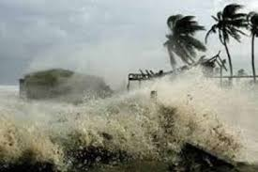
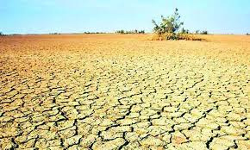
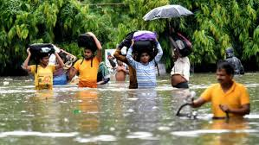
নিচের ছবিগুলো মনোযোগ সহকারে দেখ

Slide 4
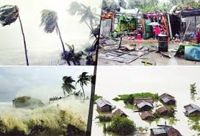
আজকের পাঠ
অভিজ্ঞতাঃ ৪
সেশনঃ ১
পৃষ্ঠাঃ ১৫
বিষয়ঃ প্রাকৃতিক দুর্যোগ

Slide 5
শিখনফল
এই পাঠ শেষে শিক্ষার্থীরাঃ-
১
বাংলাদেশের দুর্যোগ সম্পর্কে ধারণা লাভ করতে পারবে।
২
বৈশ্বিক উষ্ণায়নের কারণ ও প্রভাব বর্ণনা করতে পারবে।
৩
বৈশ্বিক উষ্ণায়নের প্রভাবে পরিবেশ ও জীবজন্তুর যে ক্ষতি হয় তা ব্যাখ্যা করতে পারবে

Slide 6
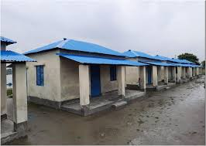
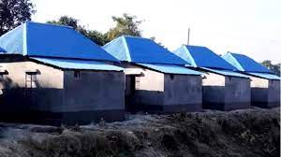
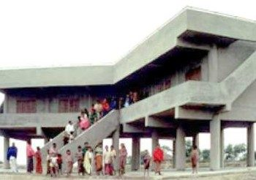
পাঠ উপস্থাপন
আশ্রয়কেন্দ্র

Slide 7
পাঠ উপস্থাপন
শিক্ষার্থীদের উদ্দেশ্য বাংলাদেশের প্রাকৃতিক দুর্যোগ সম্পর্কে সংক্ষেপে আলোচনা ।

Slide 8
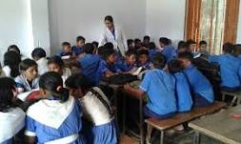
দলীয় কাজ
জলবায়ু পরির্বতন বলতে কি বুঝ ?
উষ্ণায়ন কি ?
গ্রীনহাউস প্রতিক্রিয়া কি ?

Slide 9
মূল্যায়ন
বৈশ্বিক উষ্ণায়নের কারণ কি ?
বায়ুর মূল উপাদান কি ?
পরিবেশ দূষণের পিছনে কোন কারণটি গুরুত্ত্বপূর্ণ ?

Slide 10
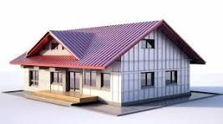
বাড়ির কাজ
বৈশ্বিক উষ্ণায়ন কী কী কারণে ঘটে উল্লেখ কর ।

Slide 11

ধন্যবাদ সবাইকে

